Slide 1
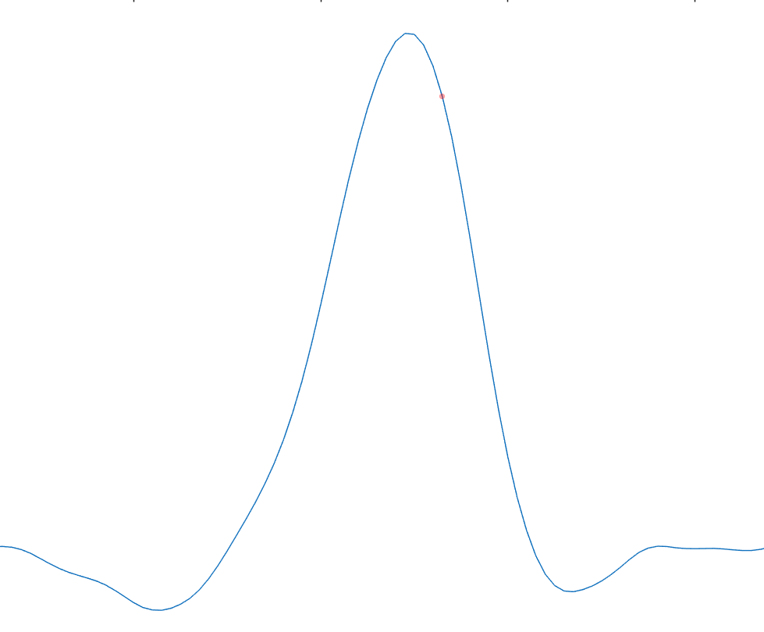
register geser

Slide 2
kontrol
parameter P
detektor Q
parameter Q
detektor R
detektor S
parameter S
register geser
ECG
data
detektor T
parameter T

Slide 3
data
pengekstraksi fitur
parameter P
kontrol
detektor R
detektor Q
parameter Q
fitur QRST
detektor S
parameter S
register geser
ECG
detektor T
parameter T

Slide 4





fitur QRST 1
1
1
1
1
normal
fitur QRST 2
2
2
2
2
abnormal 1
$$⋮$$
$$⋮$$
$$⋮$$
$$⋮$$
$$⋮$$
$$⋮$$
fitur QRST K
K
L
M
N
bukan ECG

